Slide 1
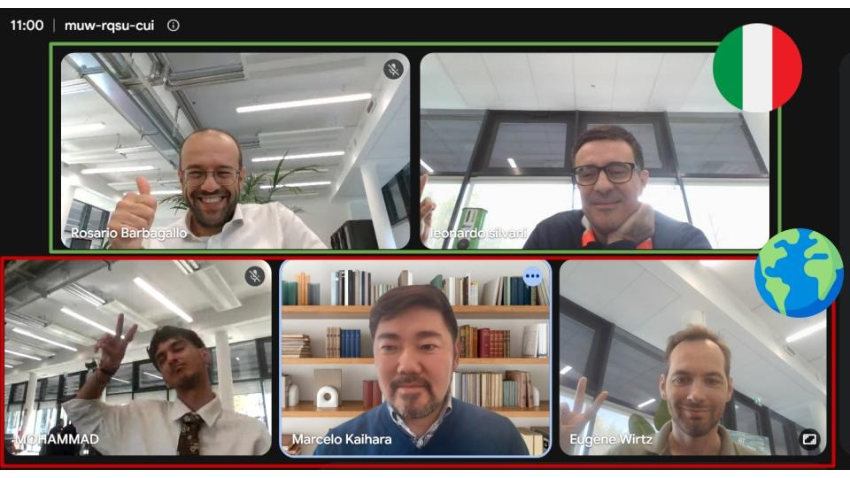
CLAUDE IMPACT LAB MILANO · 3 OTTOBRE 2026
OneVisit
Una visita, una pratica chiusa.
«Ho dovuto prendere 3 appuntamenti di 15 minuti per mettere a posto la mia residenza.»
Rosario Barbagallo · Leonardo Silvani
Mohammad Nouri Zadeh · Marcelo Kaihara
Eugène Wirtz
Una testimonianza raccolta dal team
Gira su Claude
Notes:
Aggancio (0:00–0:10)
«Ho dovuto prendere tre appuntamenti di quindici minuti per mettere a posto la mia residenza.» Siamo OneVisit: due italiani e tre arrivati dal mondo. Vogliamo che ne basti uno.

Slide 2
Un residente su cinque è straniero
S · SITUAZIONE
1,39 milioni
residenti a Milano
295.805
residenti stranieri, il 21,1%
19.755
nuovi iscritti dall'estero nel 2024
Fonti: Portale Dati del Comune di Milano, «La popolazione a Milano nel 2025»; dataset ds1959, iscrizioni per luogo di provenienza (2024, qualsiasi cittadinanza).
Notes:
Situazione (0:10–0:20)
A Milano più di un residente su cinque è straniero. Solo nel 2024, quasi ventimila persone si sono iscritte all'anagrafe arrivando dall'estero.

Slide 3
12 su 14 bocciano l'esperienza
P · PROBLEMA
12 su 14
2
giudizio negativo
positivi
Sondaggio del Comune, 2022: il servizio online di residenza ha aiutato poco o per niente
Stranieri
42,1%
Italiani
28,2%
Sondaggio del team: 14 risposte, campione piccolo e non rappresentativo. Comune di Milano, dataset ds1702 (2022): 10.194 risposte, 1.612 stranieri e 8.582 italiani.
Notes:
Problema (0:20–0:39)
Abbiamo chiesto a quattordici studenti stranieri com'è ottenere un documento dal Comune. Dodici su quattordici: negativo. Nessuno positivo. Anche il sondaggio del Comune, nel 2022: il servizio online di residenza ha aiutato poco o niente il quarantadue per cento degli stranieri che hanno risposto.

Slide 4
Ogni visita ripetuta costa a tutti
I · IMPLICAZIONE
Tre visite invece di una: due slot sprecati per ogni persona.
4.500
×
2
=
fino a 9.000
nuovi residenti l'anno, stima prudente
visite in più a testa
appuntamenti sprecati ogni anno
!
Il cittadino
!
Lo sportello
!
Il Comune
perde ore di lavoro o di studio, mentre la scadenza si avvicina
ogni visita ripetuta toglie uno slot a un altro cittadino
i sondaggi dicono quanto non funziona, non quale pagina causa l'errore
Ipotesi della testimonianza: tre visite invece di una. 9.000 × 15 minuti = 2.250 ore di sportello, circa 281 giornate. Base: 295.805 stranieri × 1,6% ≈ 4.733, per difetto.
Notes:
Implicazione (0:39–0:54)
Tre visite invece di una: due slot sprecati. Anche solo per quattromilacinquecento persone, fino a novemila appuntamenti l'anno tolti ad altri cittadini. E i sondaggi dicono quanto non funziona, non quale pagina ha causato l'errore.
[pausa di 2 secondi]

Slide 5
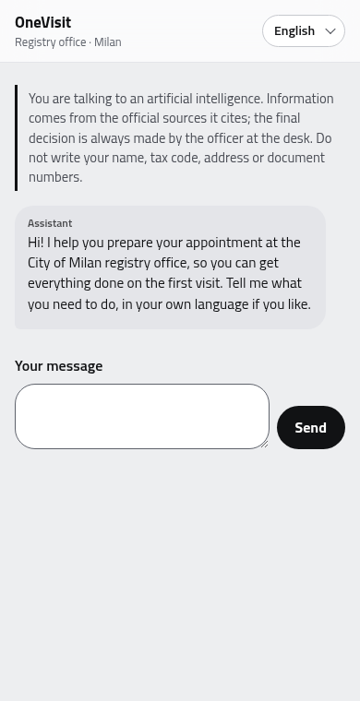
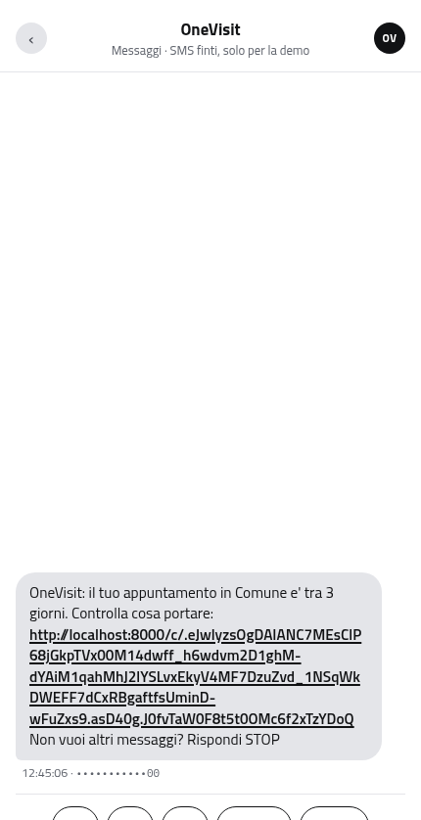
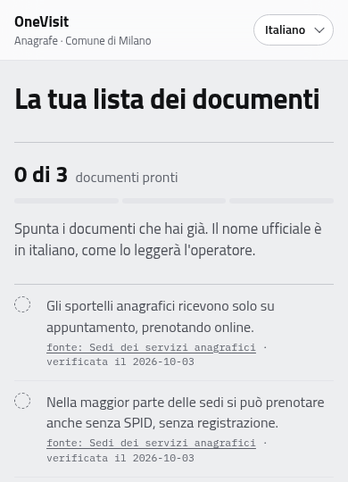
Capire, prepararsi, arrivare pronti
N · IL VALORE PER IL CITTADINO
1
Capire
2
Prepararsi
3
Arrivare pronti
Scrive nella sua lingua. Solo requisiti verificati sulle fonti ufficiali; se non lo sono, lo dice.
Se lo vuole, SMS o email prima dell'appuntamento: solo giorni mancanti e link personale.
La sua checklist: nome ufficiale in italiano e fonte sotto ogni documento.
Schermate del prodotto vero, con dati sintetici. Allo sportello decide sempre l'operatore.
Notes:
Valore per il cittadino (0:54–1:10)
OneVisit in tre passi. Capire: il cittadino scrive nella sua lingua e Claude gli dice cosa portare, solo con requisiti verificati sulle fonti ufficiali. Prepararsi: riceve un SMS o un'email con il link alla sua lista. Arrivare pronti: allo sportello con quello che serve.

Slide 6
Non una semplice chat con un agente
N · DOVE CI DIFFERENZIAMO
Una chat generica | OneVisit
Risponde a memoria; se sbaglia, nessuno se ne accorge | Requisiti solo da fonti verificate e citate; blocca le risposte senza fonte. Se non sa, lo dice
Può dirti «sei in regola» | Non dichiara mai l'idoneità: decide l'operatore allo sportello
Finisce quando chiudi la finestra | Accompagna fino allo sportello, e dopo chiede com'è andata
Non insegna nulla al Comune | Ogni esito negativo diventa una bozza di correzione della pagina
Conserva quello che scrivi | Non conserva i messaggi; contatti cifrati solo se li lasci; il pannello vede solo aggregati
Notes:
Dove ci differenziamo (1:10–1:27)
Perché non una semplice chat? Una chat risponde a memoria: se sbaglia, nessuno lo sa. OneVisit cita la fonte di ogni requisito, e se non sa, lo dice. Non dice mai «sei in regola»: decide l'operatore. E una chat finisce lì. OneVisit, dopo l'appuntamento, chiede com'è andata.

Slide 7
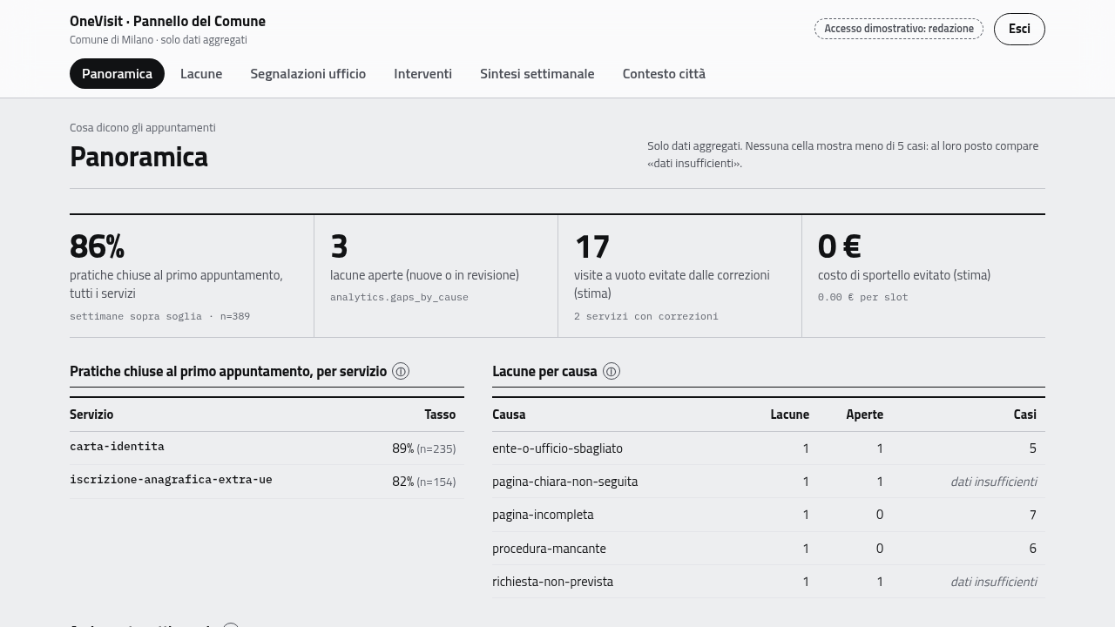
KPI: cosa correggere, e quanto vale
N · IL VALORE PER IL COMUNE
DATI SINTETICI
R
Redazione
lacune per causa, approva le bozze
U
Ufficio
segnalazioni per procedura e per sede
D
Direzione
chiusure al 1° colpo, effetto correzioni
+
Per tutti
visite evitate e costo stimato, mai sotto 5 casi
9.000
slot liberati l'anno, al massimo: l'obiettivo*
Pannello con 400 casi sintetici: i numeri non sono risultati.
Esito negativo → bozza di Claude per causa → la redazione approva → la checklist si aggiorna
*Obiettivo, non risultato: 4.500 pratiche da 3 appuntamenti a 1, nell'ipotesi della testimonianza. Il pannello serve a misurarlo.
Notes:
Valore per il Comune: i KPI (1:27–1:46)
Claude raggruppa gli esiti negativi per causa, senza dati personali, e scrive la bozza di correzione: la redazione la approva. La direzione vede quante pratiche si chiudono al primo appuntamento e se ogni correzione ha funzionato. Obiettivo: fino a novemila slot liberati l'anno.

Slide 8
IL NOSTRO SPUNTO
Un appuntamento andato male non è un fallimento: è un dato
Per partire non serve toccare il sistema di prenotazione: un link nelle email che il Comune già invia ai nuovi residenti, e i requisiti verificati una volta dagli uffici.
OneVisit · Una visita, una pratica chiusa.
Gira su Claude: Sonnet 5.5 capisce e analizza, Haiku 4.5 protegge la privacy · github.com/mohammad-nouri-zadeh/onevisit
Notes:
Chiusura (1:46–2:00)
[pausa di 2 secondi]
Un appuntamento andato male non è un fallimento: è un dato. Una visita, una pratica chiusa: OneVisit.

